Slide 1

Proyecto Aurelion
(DEMO 2)
Simulación de gestión de tienda con datos sintéticos en Python

Slide 2

Análisis de Rentabilidad de Aurelion
Exploramos las métricas clave que impulsan el rendimiento financiero de la tienda, desde el valor de las transacciones hasta la estructura de costos.
255
1.2K
30%
15%
Precio Promedio
Venta Promedio
Margen Bruto
Crecimiento Proyectado
El valor base de cada artículo vendido en la tienda.
El valor total de una transacción típica realizada por un cliente.
Porcentaje de ingresos que excede el costo directo de los productos.
Estimación de la expansión anual en ventas y posicionamiento de mercado.

Slide 3








Ventajas Competitivas de Aurelion
El modelo de Aurelion se distingue por una combinación estratégica de innovación, eficiencia operativa y un enfoque centrado en el cliente, posicionándonos para un crecimiento sostenido.
Modelo de Negocio Ágil
Tecnología Innovadora
Un enfoque flexible y data-driven que optimiza la gestión de inventario y la cadena de suministro para una mayor rentabilidad.
Integración de IA para análisis predictivo y personalización, mejorando la toma de decisiones y la eficiencia operativa.
Experiencia del Cliente Superior
Potencial de Expansión
Interacciones personalizadas, procesos de compra fluidos y soporte proactivo que fideliza al cliente y genera valor.
Escalabilidad inherente que permite replicar el éxito en nuevos mercados y líneas de producto con mínima fricción.

Slide 4
Desafíos y Áreas de Mejora para Aurelion
A pesar de sus ventajas, el modelo de Aurelion enfrenta desafíos inherentes y oportunidades claras para su evolución, asegurando una aplicación robusta y efectiva en el mercado real.
Limitaciones del Modelo Actual
Riesgos del Mercado y Competencia
El uso de datos sintéticos, aunque innovador, podría no capturar completamente la complejidad y los matices del comportamiento real del mercado y del consumidor.
La rápida evolución tecnológica y la aparición de nuevas soluciones analíticas exigen una adaptación constante para mantener la relevancia y la ventaja competitiva.
Desafíos Operativos y de Integración
Necesidad de Datos Reales y Validaciones
La implementación en entornos reales podría presentar obstáculos relacionados con la integración de sistemas heredados y la necesidad de capacitar al personal.
Para maximizar su impacto, Aurelion requerirá validaciones con datos del mundo real y la incorporación de mecanismos de feedback continuo para afinar su precisión.

Slide 5






Nuestra Solución
Datasets Sintéticos
Programa Interactivo
Análisis Completo
Datos limpios generados con NumPy y Pandas: productos, clientes y ventas.
Menú asincrónico en Python para explorar documentación y ejecutar análisis.
Estadísticas, correlaciones, outliers y visualizaciones integradas.

Slide 6
Estructura de Datos
Productos
Clientes
Ventas
~100 filas: ID, nombre, categoría, precio, stock
~100 filas: ID, edad, género, ubicación
~200 filas: ID, producto, cliente, cantidad, fecha, total

Slide 7
Escalas de Medición
Nominal
Razón
Categoría de producto
Precio unitario
Género del cliente
Stock disponible
Ubicación
Edad del cliente
Cantidad vendida
Total de venta
Ordinal
Fecha de venta
Fecha de alta

Slide 8
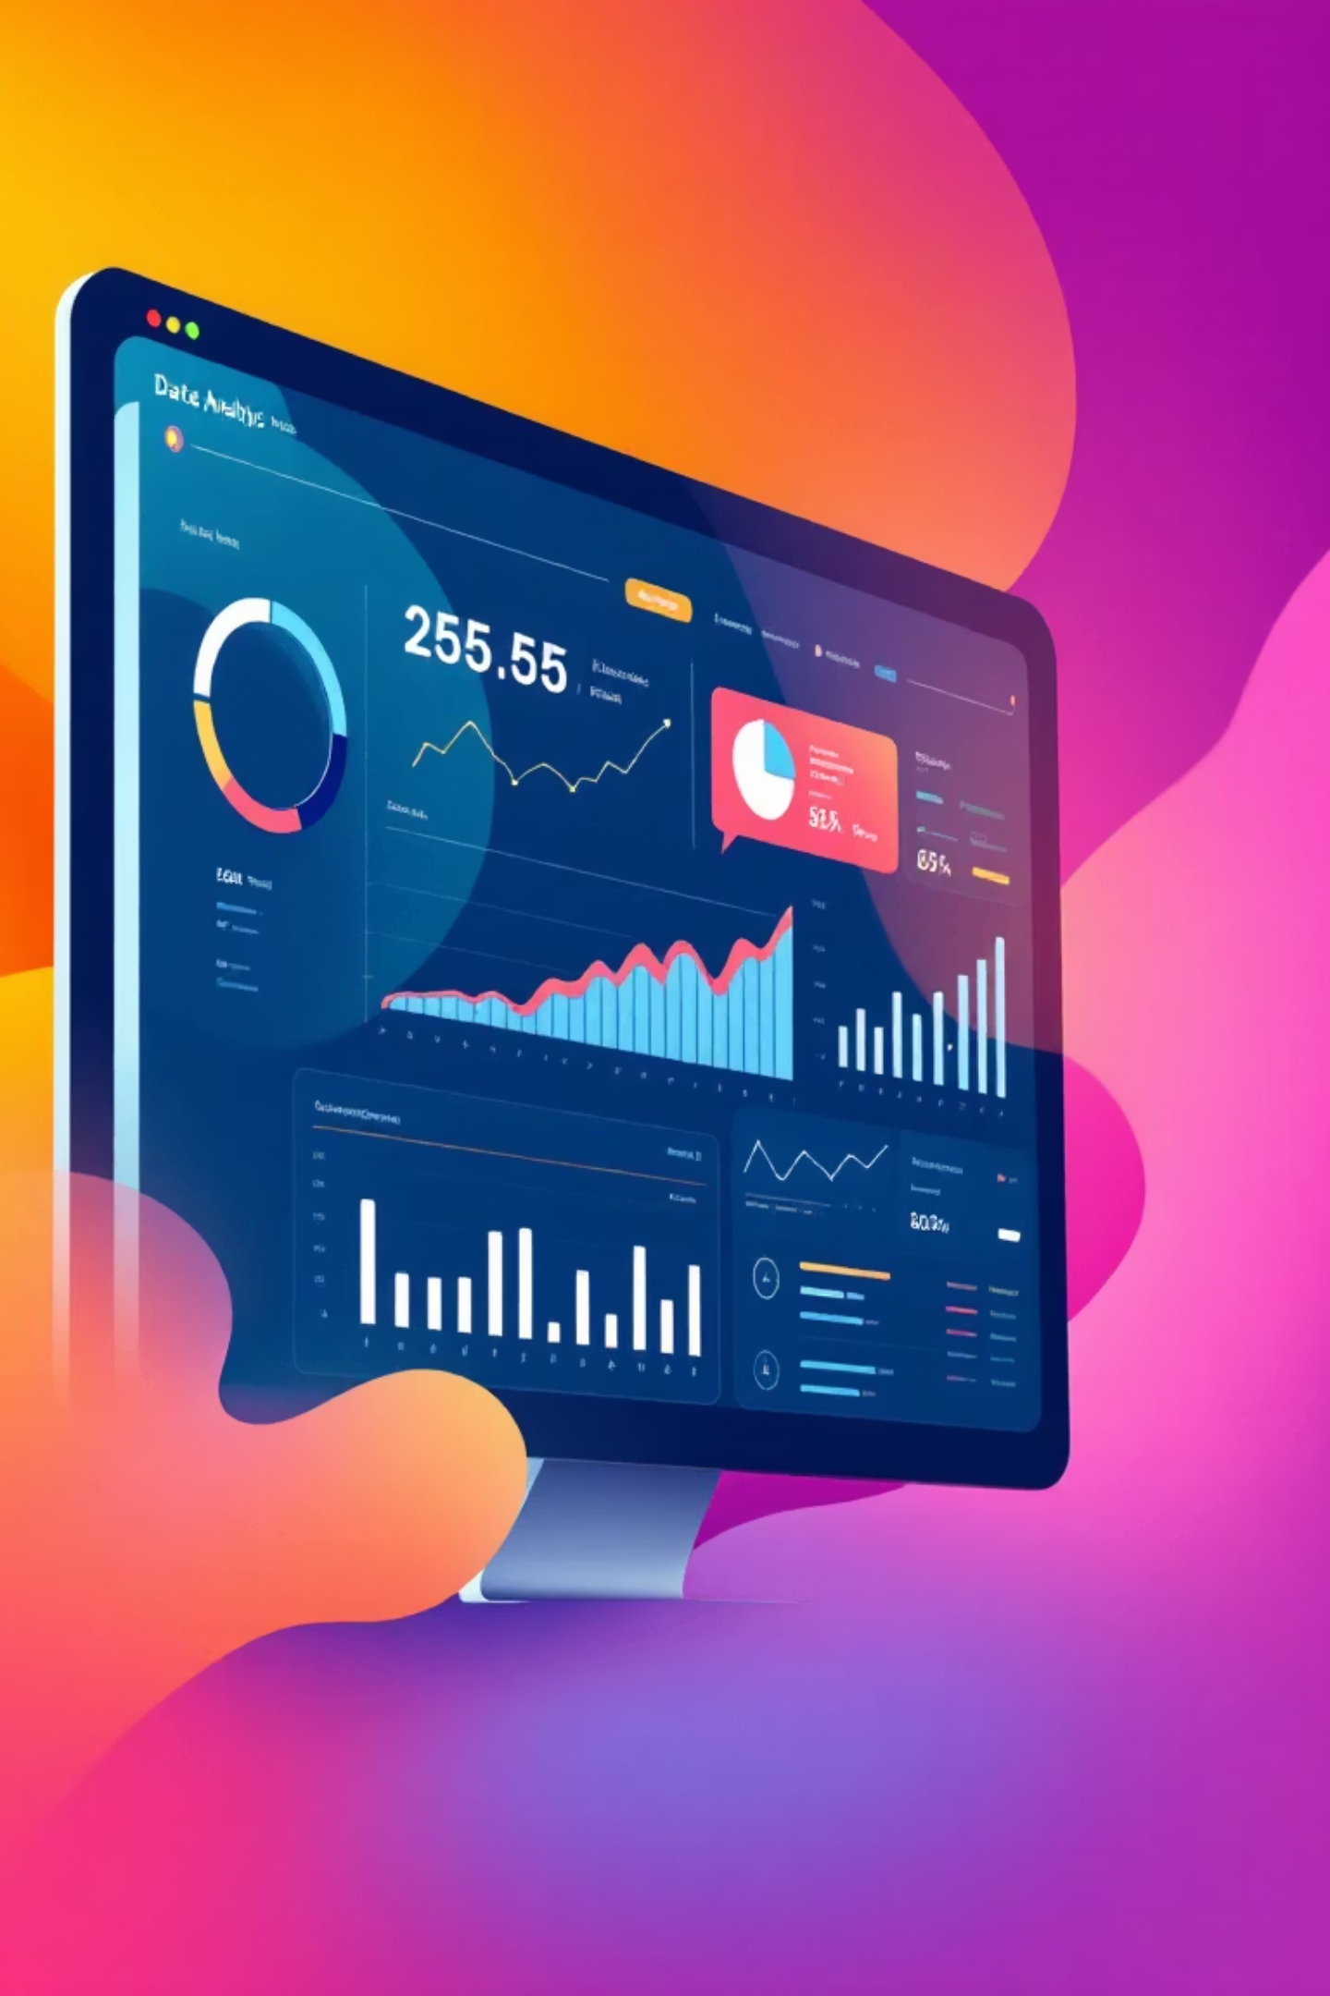
Análisis Estadístico Realizado
01
Estadísticas Descriptivas
Media, mediana y desviación estándar para variables numéricas clave.
02
Distribuciones
Identificación mediante histogramas y pruebas Shapiro-Wilk.
03
Correlaciones
Análisis de relaciones entre precio-cantidad y edad-gasto total.
04
Detección de Outliers
Identificación de valores extremos usando método IQR.

Slide 9
Hallazgos Clave
$255
$1.2K
-0.3
+0.4
Precio Promedio
Venta Promedio
Correlación Precio-Cantidad
Correlación Edad-Gasto
Desviación de $140 indica variedad amplia en el catálogo.
Transacciones sólidas que reflejan comportamiento de compra saludable.
Productos caros venden menos unidades.
Clientes mayores gastan más por transacción.

Slide 10
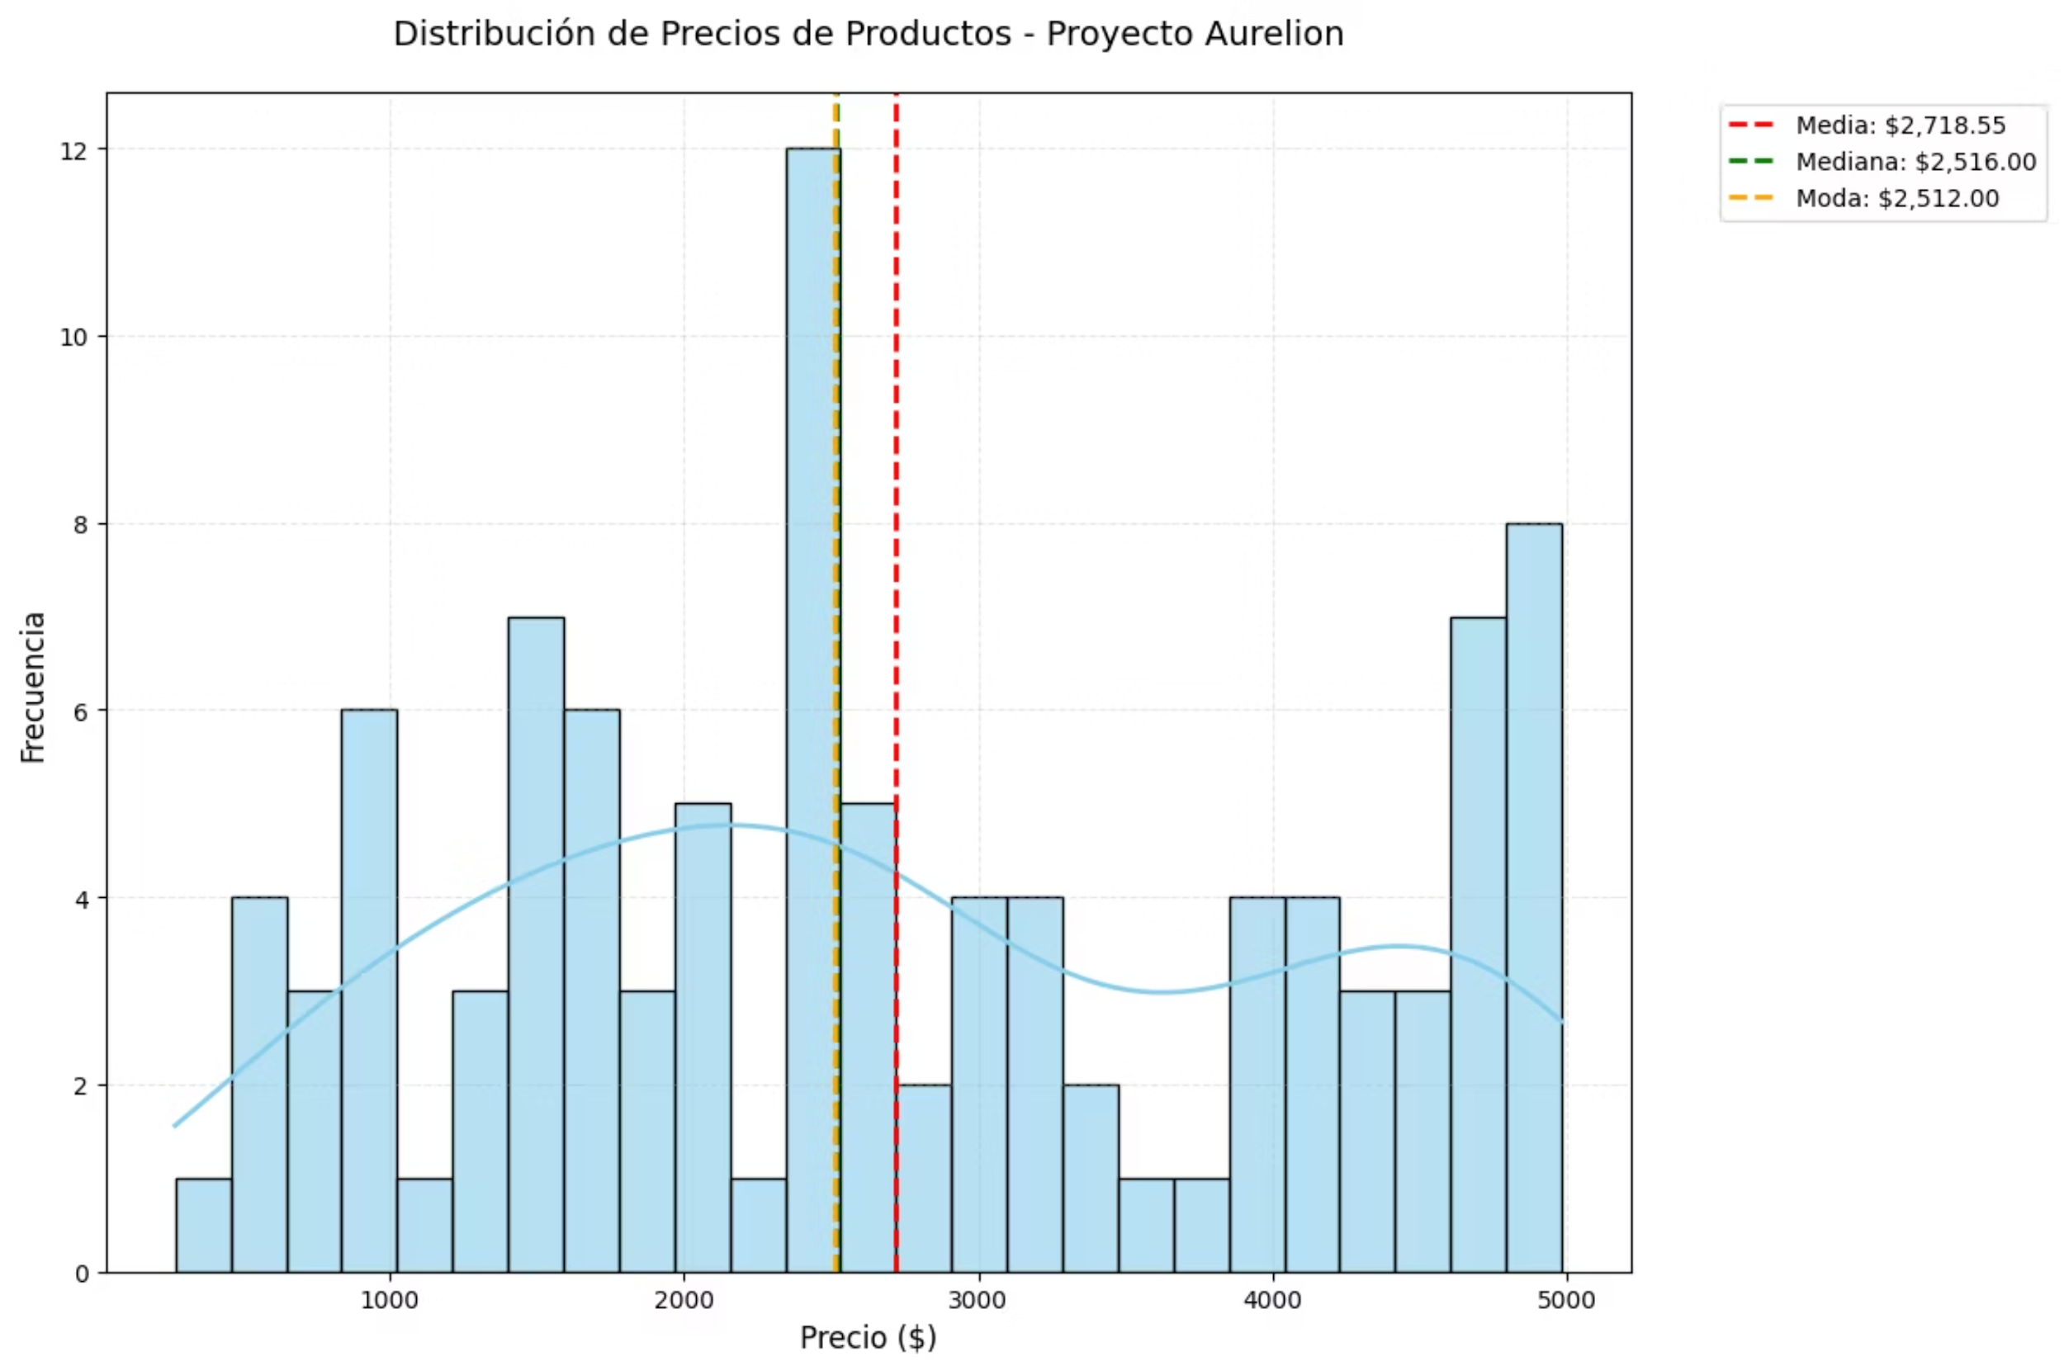
HISTOGRAMA DISTRIBUCIÓN DE PRODUCTO Y PRECIOS

Slide 11
Perspectiva del Negocio
Estrategia de Precios
La correlación negativa precio-cantidad sugiere implementar descuentos estratégicos para aumentar volumen de ventas.
Segmentación de Clientes
Clientes mayores representan el segmento premium. Enfocar marketing en fidelización de este grupo.
Gestión de Inventario
Valores atipicos en precios >$400 requieren investigación para optimizar stock de productos de lujo.

Slide 12

Próximos Pasos
1
Machine Learning
2
Visualizaciones Interactivas
Integrar modelos predictivos para pronóstico de ventas futuras.
Implementar dashboards dinámicos con bibliotecas como Plotly.
3
Expansión de Datos
Agregar más variables como promociones y estacionalidad.

